Slide 1
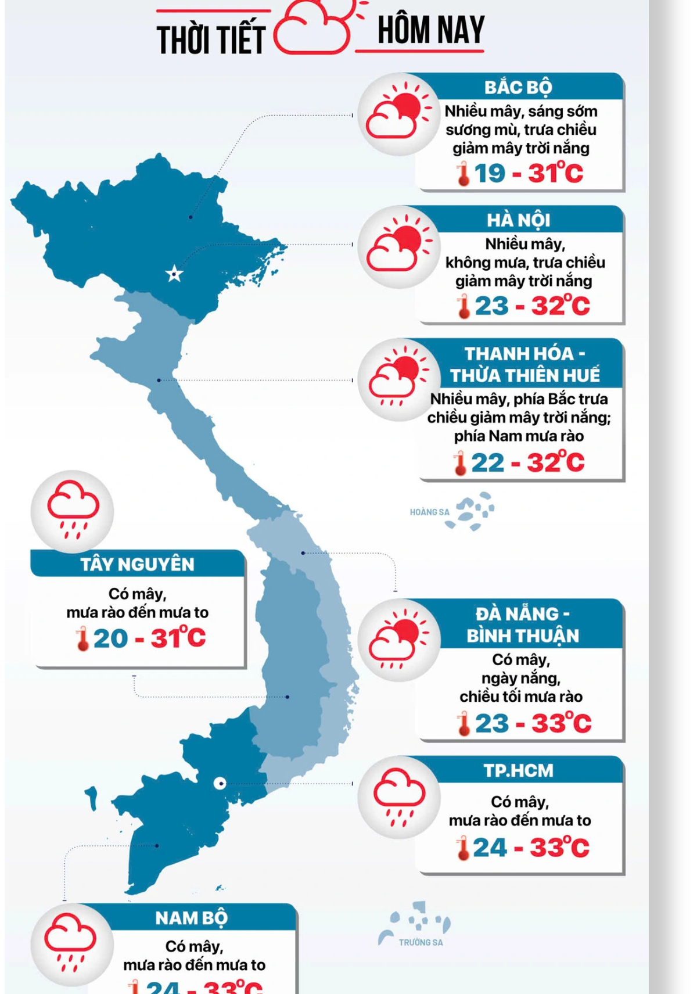

BÁO CÁO ĐỀ TÀI KHO DỮ LIỆU
XÂY DỰNG KHO DỮ LIỆU PHÂN TÍCH DỮ LIỆU THỜI TIẾT TẠI 3 THÀNH PHỐ LỚN CỦA VIỆT NAM (HÀ NỘI - ĐÀ NẴNG - TP.HCM) (01/01/2015 - 10/12/2025)
Sinh viên thực hiện:
Nguyễn Anh Cường - 23IT.EB015
Doãn Văn Chiến - 23IT.EB014
Trần Ka Bun - 23IT.B015
Nguyễn Phan Nhật Quang - 23IT.B176

Slide 2



NỘI DUNG
1
Lý do chọn đề tài & Mục tiêu đề tài
2
Phương pháp thực hiện đề tài
3
Thiết kế kho dữ liệu
4
Quá trình thực hiện

Slide 3
I. LÍ DO CHỌN ĐỀ TÀI & MỤC TIÊU ĐỀ TÀI
LÍ DO CHỌN ĐỀ TÀI
“Phân tích dữ liệu thời tiết 3 thành phố Việt Nam (Hà Nội - Đà Nẵng - TP.HCM) (01/01/2015 - 10/12/2025)”
Mục đích chính:
Phân tích xu hướng biến đổi thời tiết tại ba vùng miền đại diện (Bắc - Trung - Nam), giai đoạn chứng kiến cường độ thiên tai cực đoạn tăng mạnh.
Lý do quan trọng:
Việt Nam chịu tác động nặng nề từ BĐKH: Nhiệt độ tăng ~0.2 - 0.8°C/ thập kỷ gần đây, tần suất bão/lũ tăng, cường độ mạnh hơn (trung bình 6-7 bão/năm, năm 2025 kỷ lục với 15 bão, lũ lịch sử tại 20 sông, thiệt hại ~97.000 tỷ VND).
Tập trung mùa cực đoạn (tháng 8 - 10): Giai đoạn mưa bão lớn nhất, gây lũ quét, sạt lở, ngập úng đô thị - năm 2025 ghi nhận mưa/lũ vượt kỷ lục lịch sử.
Tác động lớn đến kinh tế - xã hội: Nông nghiệp (chiếm ~15% GDP, hàng triệu lao động) hạn hán, xâm nhập mặn, mất mùa do lũ/bão. Du lịch (Hà Nội, Đà Nẵng, TP.HCM là trung tâm) mưa bão gián đoạn, ngập lụt giảm doanh thu.
Đa dạng địa lý: 3 thành phố đại diện sự khác biệt khí hậu, giúp phân tích toàn diện xu hướng quốc gia.

Slide 4
I. LÍ DO CHỌN ĐỀ TÀI & MỤC TIÊU ĐỀ TÀI
MỤC TIÊU ĐỀ TÀI
Thu thập và xử lý dữ liệu thời tiết đảm bảo chất lượng cao từ các nguồn API đáng tin cậy, thực hiện cleansing toàn diện (xử lý missing values, outliers, chuẩn hóa).
Thiết kế và triển khai Kho Dữ Liệu theo mô hình phù hợp, hỗ trợ lưu trữ và truy vấn dữ liệu dài hạn.
Thực hiện phân tích xu hướng và mối quan hệ giữa các chỉ số khí tượng theo chiều thời gian, không gian và các yếu tố khác bằng kỹ thuật OLAP.
Xây dựng hệ thống báo cáo và dashboard trực quan tương tác, hỗ trợ truy vấn linh hoạt và lọc dữ liệu theo nhu cầu người dùng.

Slide 5







Thu thập dữ liệu & làm sạch dữ liệu
II. PHƯƠNG PHÁP THỰC HIỆN ĐỀ TÀI
Thu thập dữ liệu thời tiết lịch sử từ các nguồn đáng tin cậy: API dự báo thời tiết (OpenWeatherMap, WeatherAPI, hoặc nguồn chính thức từ Trung tâm khí tượng Thủy văn quốc gia).
Làm sạch dữ liệu: Xử lý giá trị thiếu (missing values), outliers, chuẩn hóa định dạng thời gian, loại bỏ dữ liệu lỗi.
Thiết kế và triển khai kho dữ liệu
Xây dựng hệ thống ETL (Extract - Transform - Load) hoàn chỉnh.
Thiết kế mô hình Start schema dữ liệu phù hợp cho 3 thành phố, hỗ trợ query nhanh phân tích dài hạn.
Phân tích nguồn dữ liệu
Sử dụng Python để phân tích thống kê chi tiết dữ liệu.
Kết hợp công cụ Power BI xây dựng dashboard tương tác.

Slide 6
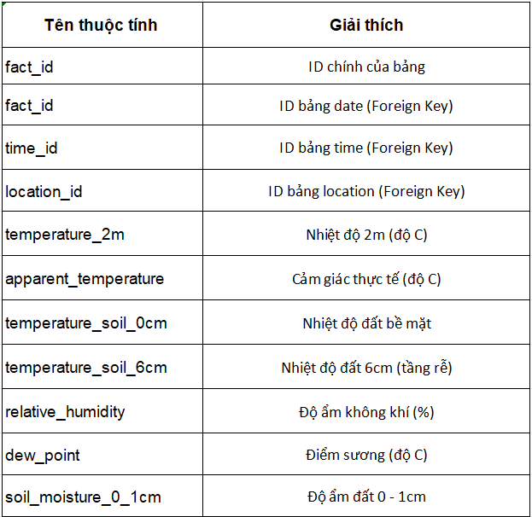
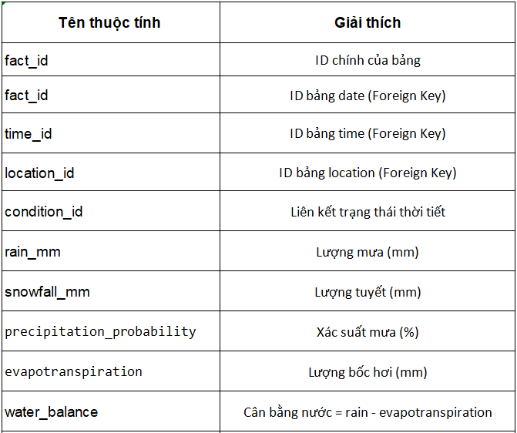
III. THIẾT KẾ KHO DỮ LIỆU
Xây dựng các bảng fact
Fact_Temperature
Fact_Precipitation

Slide 7
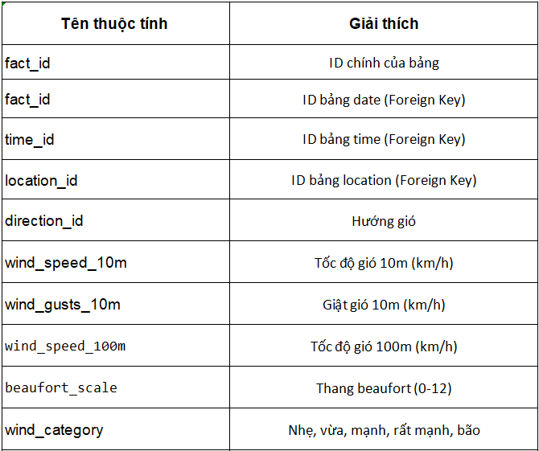
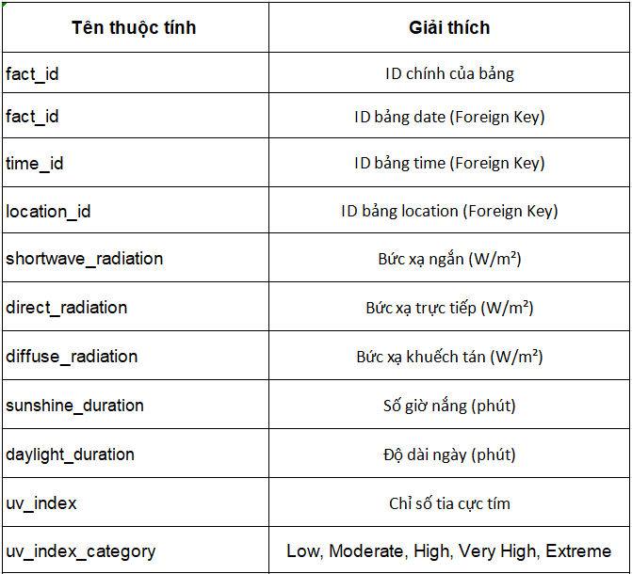
III. THIẾT KẾ KHO DỮ LIỆU
Xây dựng các bảng fact
Fact_Wind
Fact_Solar_Radiation

Slide 8
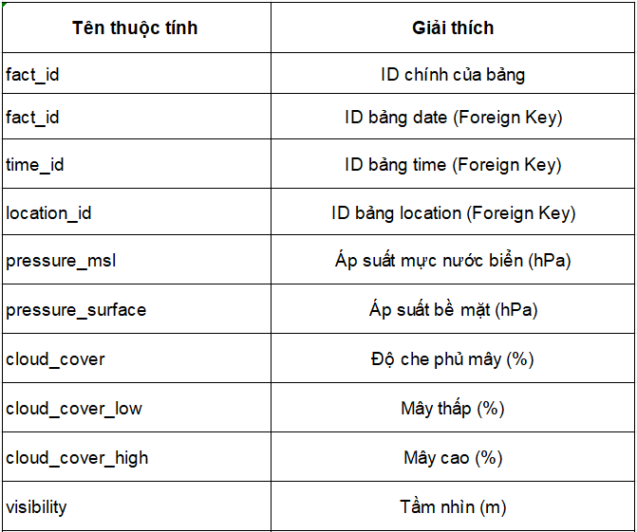
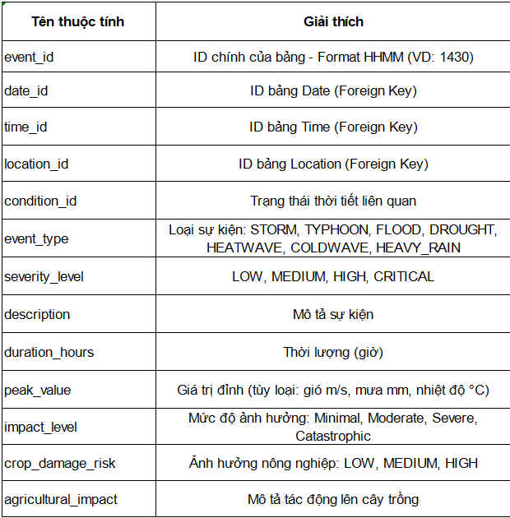
III. THIẾT KẾ KHO DỮ LIỆU
Xây dựng các bảng fact
Fact_Atmospheric
Fact_Extreme_Events

Slide 9
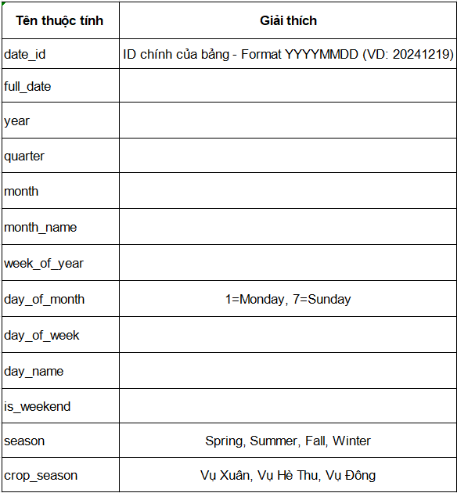
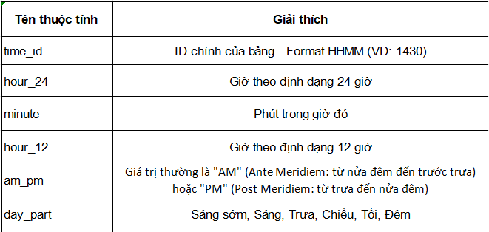
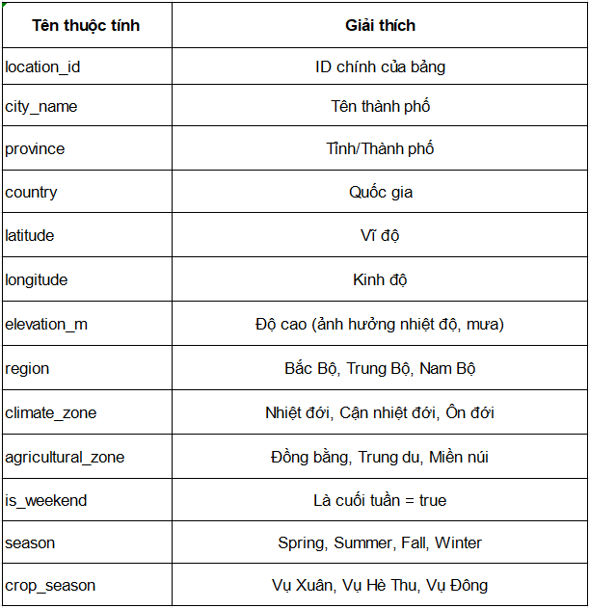
III. THIẾT KẾ KHO DỮ LIỆU
Xây dựng các bảng dimension
Dim_Date
Dim_Time
Dim_Location

Slide 10
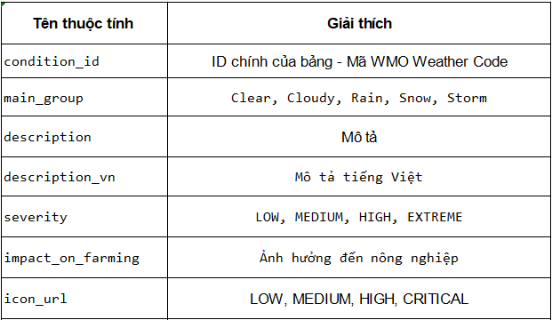
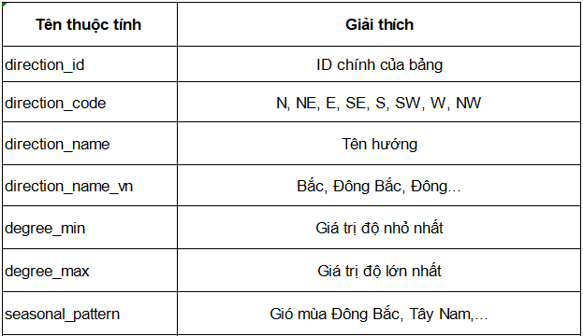
III. THIẾT KẾ KHO DỮ LIỆU
Xây dựng các bảng dimension
Dim_Weather_Condition
Dim_Wind_Direction

Slide 11
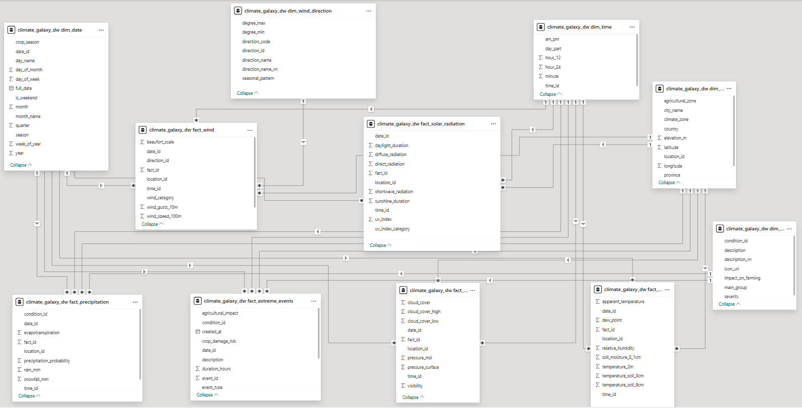
III. THIẾT KẾ KHO DỮ LIỆU
Data Warehouse Schema

Slide 12



IV. QUÁ TRÌNH THỰC HIỆN
Quá trình ETL Sử dụng Python (Tạo Chương trình ETL)
Quá trình trực quan hóa dữ liệu

Slide 13
Cảm ơn!
Data Warehouse

